Slide 1
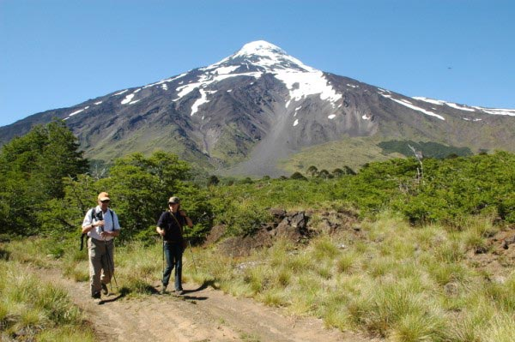
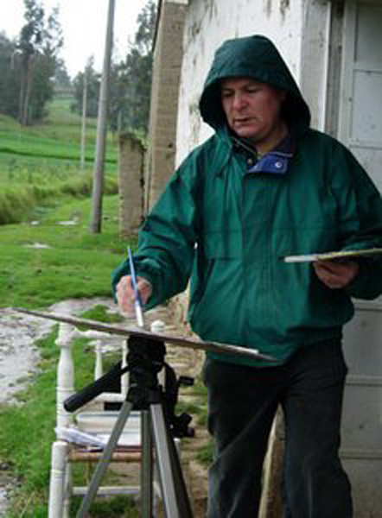
Pps mari tere
Las acuarelas andinas de
Rogger Oncoy

Slide 2
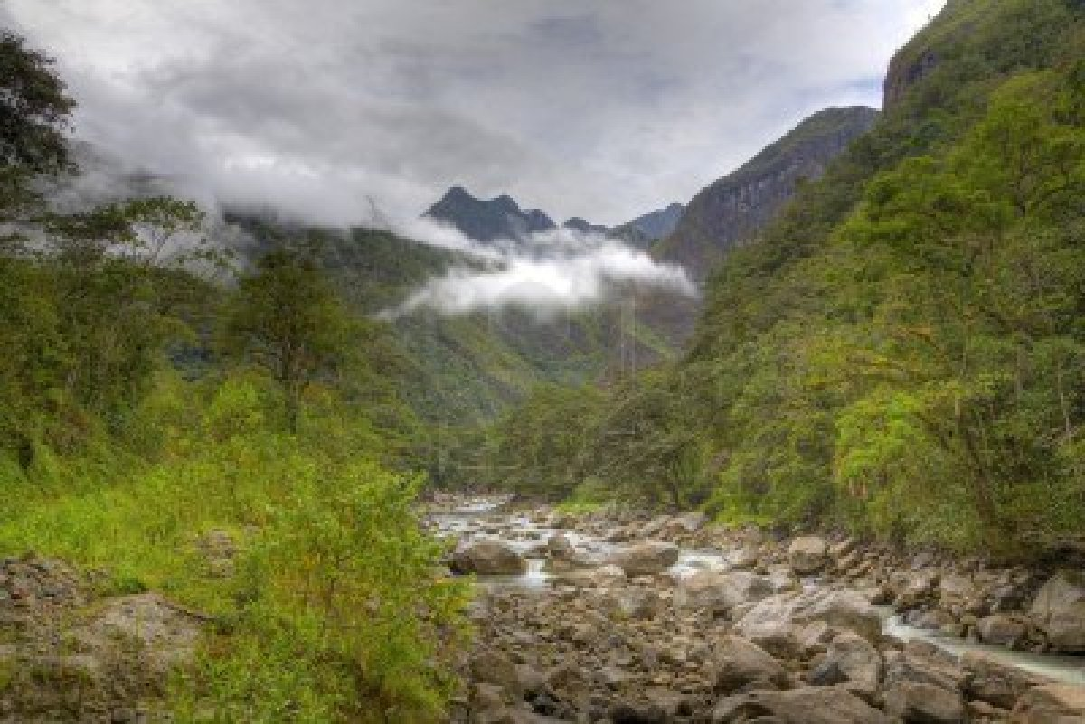
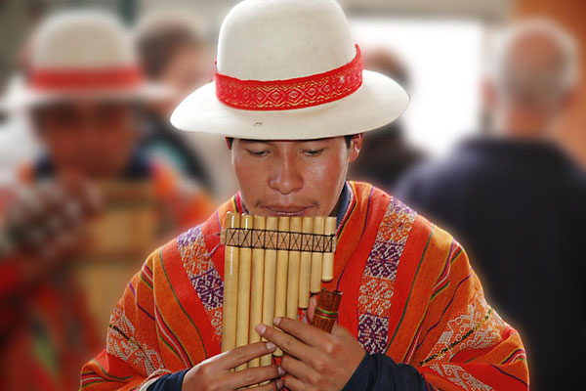
“Los niños de las montañas”
Pps mari tere

Slide 3
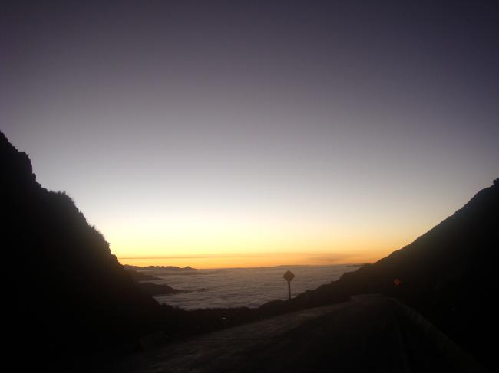
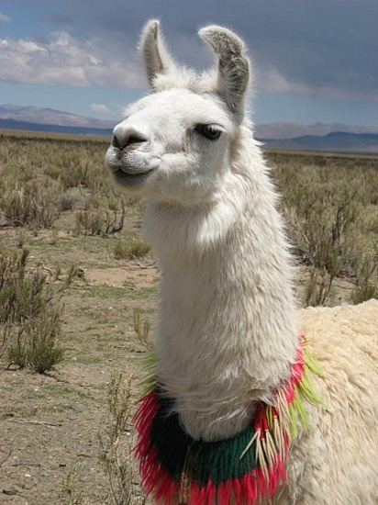
Rogge Oncoy es un acuarelista peruano que nació el 18 de mayo de 1964 y que vive en Ancash, Huaraz, Perú. Una serie de acuarelas suyas que reflejan preciosas caras de niños de inocentes y limpias miradas. Unas pinturas que rebosan nostalgia y que encierran una gravedad solo encontrada en la mirada mantenida del niño frente al adulto.
Pps mari tere

Slide 4
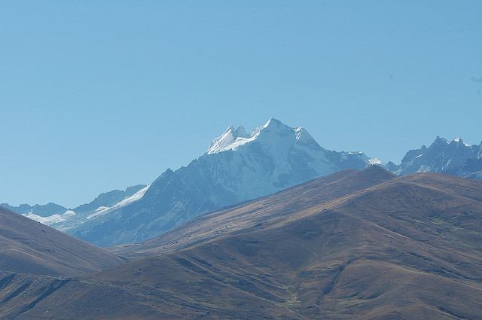
Oncoy es un artista se piensa que se apoya en la fotografía para realizar sus acuarelas, y esto, no es un detalle menor, no desmerece su técnica acuarelística, pues domina con soltura tanto los lavados previos como los enmascaramientos y el uso de diferentes pinceles y cañas, en una técnica muy natural y propia en la que no aparecen los lápices acuarelables, ni el blanco forzado con sanguinas o ceras.
Sus mayores logros están en la técnica, en la limpieza de su pincel, en el manejo de una luz que se distribuye nítida, pero también tenue, Rogger Oncoy adquiere una limpieza de espejo.
Pps mari tere

Slide 5
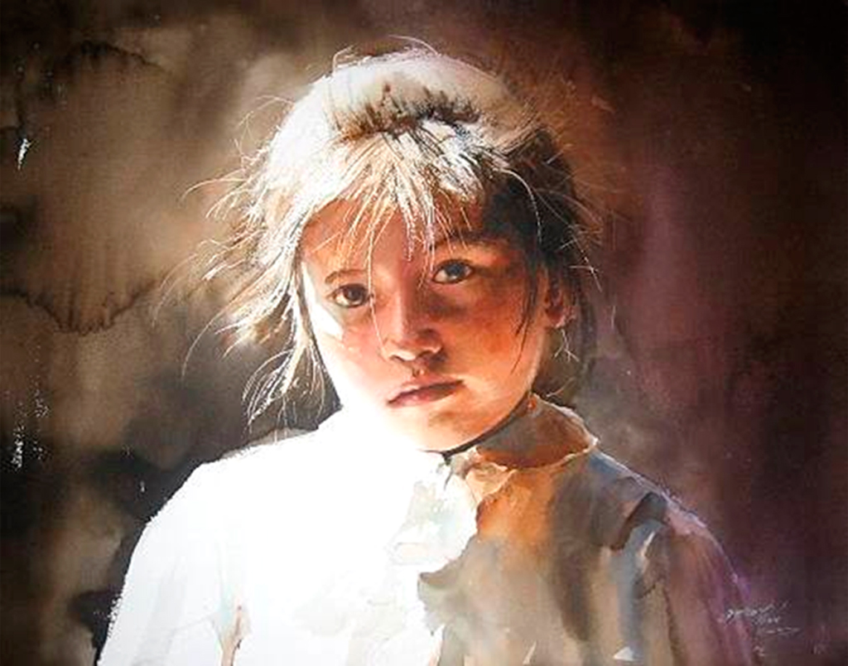
Pps mari tere

Slide 6
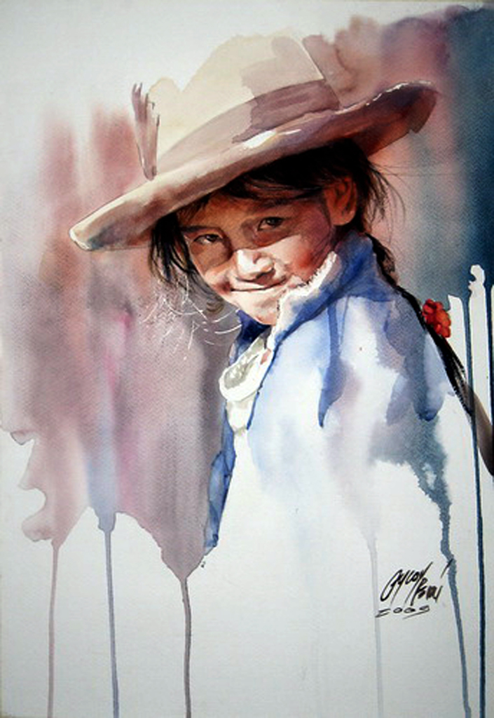
Pps mari tere

Slide 7
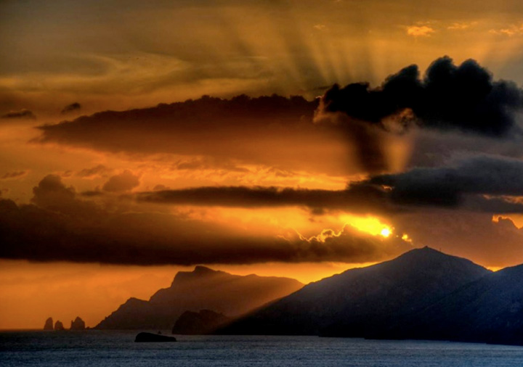
Las acuarelas de los retratos de niños son románticas y dulces, se centran en la mirada muda y mística de los niños y resaltan su pobreza en el vestido y su origen humilde y racial. Estos niños de las montañas andinas nos conmueven y nos llegan al corazón a través de unas manchas de agua sueltas y con aspecto de espontáneas, pero que ocultan la práctica continuada de un gran maestro de la acuarela.
Pps mari tere

Slide 8
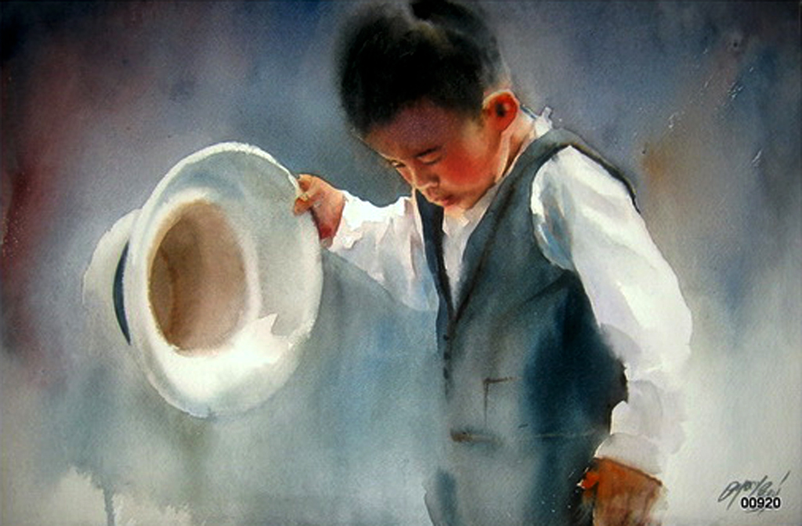
Pps mari tere

Slide 9
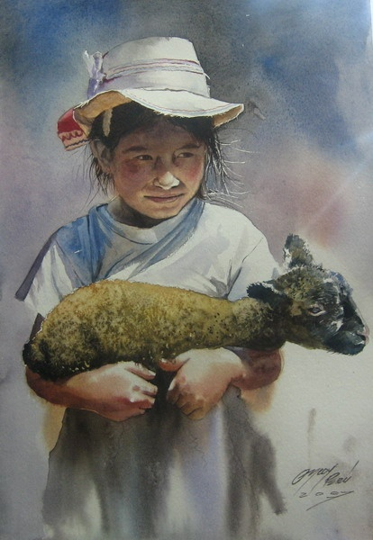
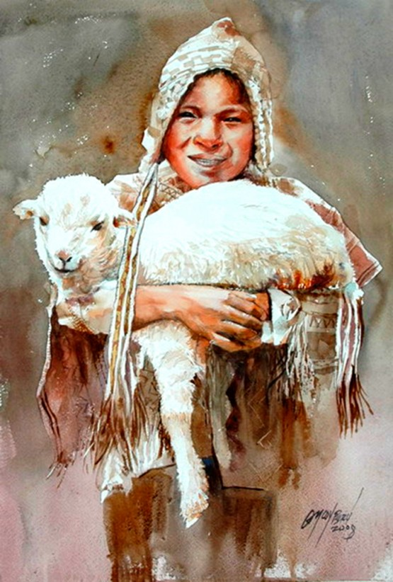
Pps mari tere

Slide 10
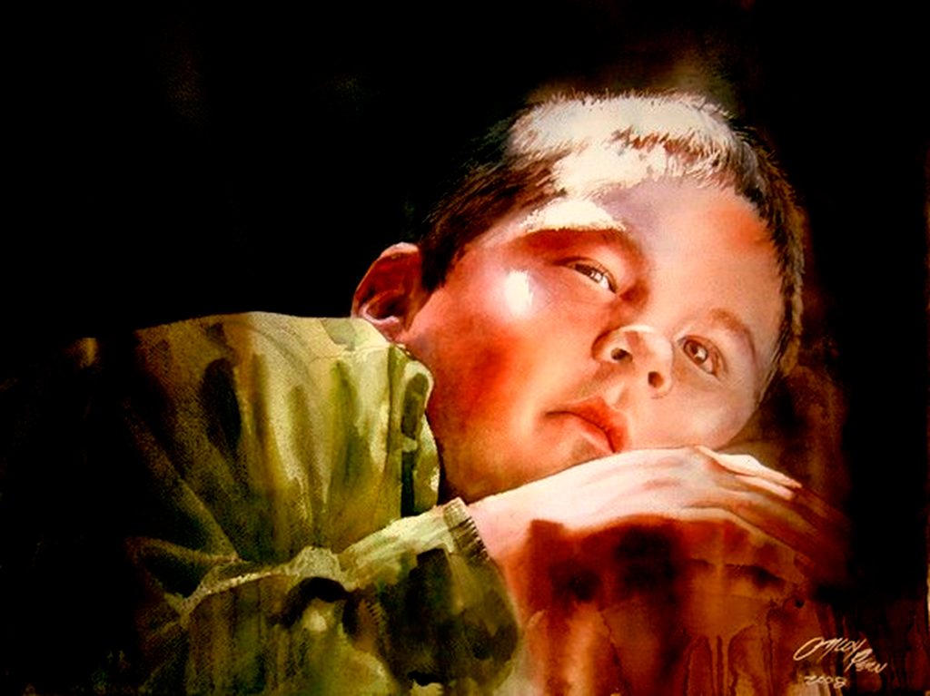
Pps mari tere

Slide 11
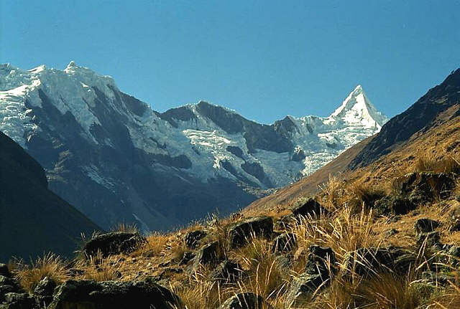
Premio Internacional de acuarela en España
Gano el segundo premio internacional de acuarela, un premio importante que se realizó en el Ayuntamiento de Caudete (España). Oncoy está representando al país con la pintura típica del poblador andino.
Pps mari tere

Slide 12
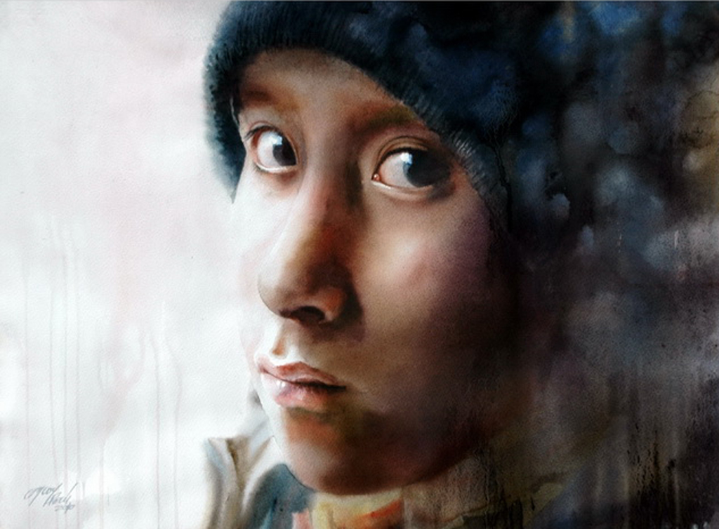
Con el título ‘Lo único que tengo es tu mirada’, una acuarela de 75cms x 55cms, logró estremecer al jurado y a las personas que pasaron por la muestra.
Pps mari tere

Slide 13
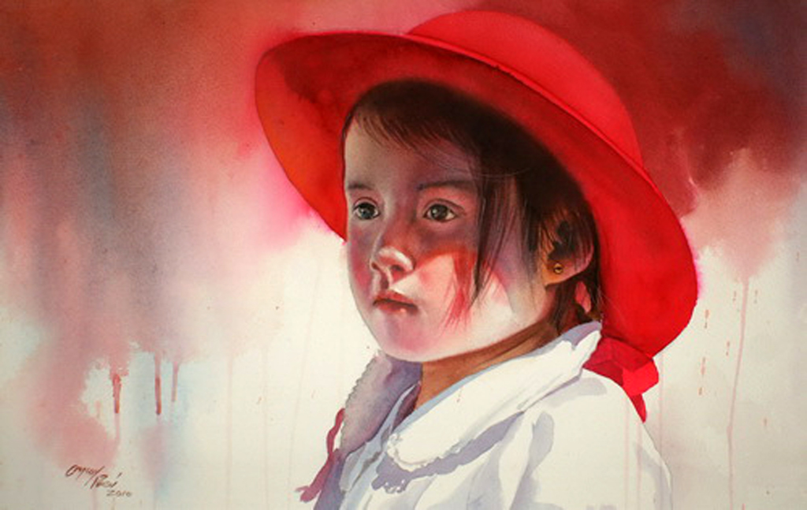
Pps mari tere

Slide 14
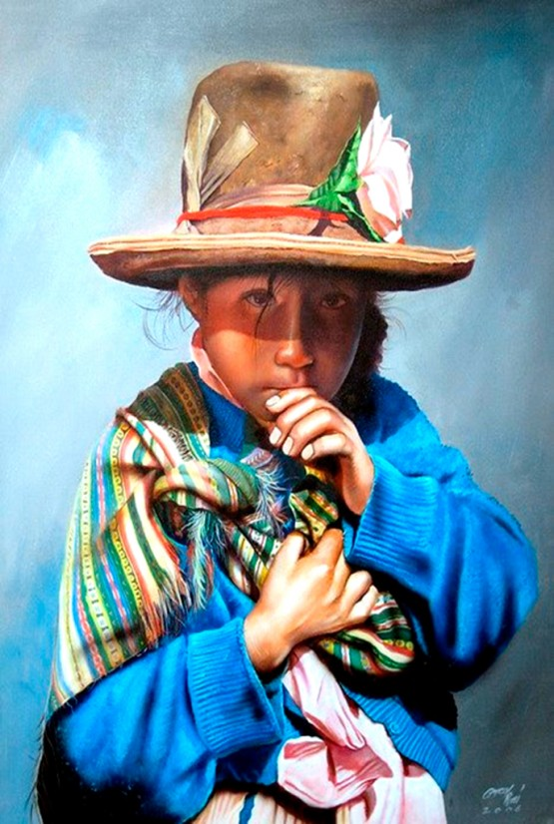
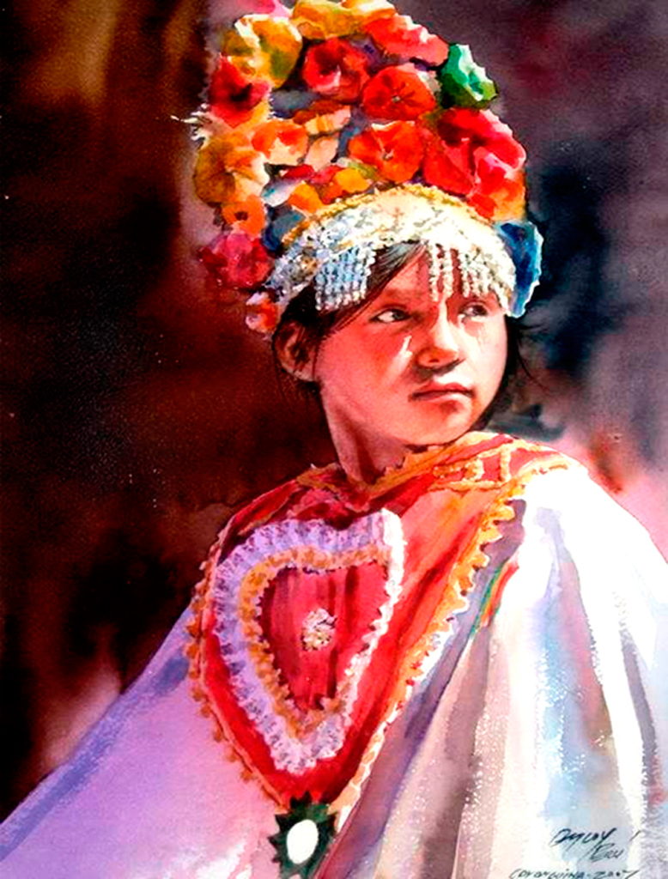
Pps mari tere

Slide 15
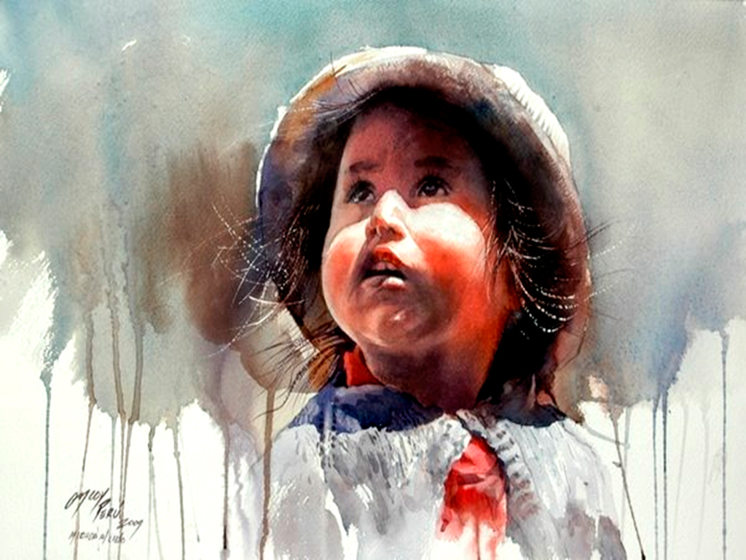
Pps mari tere

Slide 16
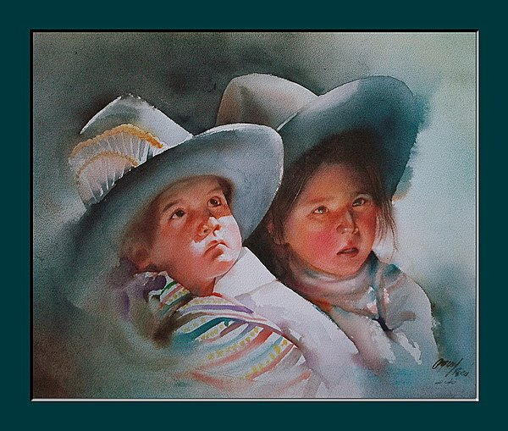
Pps mari tere

Slide 17
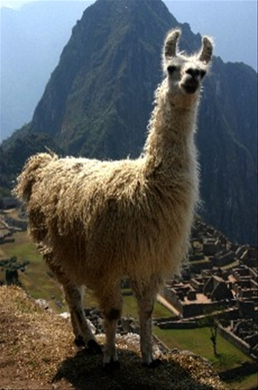
Excelente artista ,investigador de técnicas, trabajos que nos dejan boquiabiertos,el color matizado y limpio de su paleta denota el dominio sin haber estudiado en una escuela, es maestro que desde sus obras se refleja lo hace brillar con luz propia amante sus dibujos y pinturas es de la calidad de un profesional Mención al trabajo constante, este artista nos demuestra que tiene un alto potencial innato es un artista puro que tiene como academia su empeñoso esfuerzo
Pps mari tere

Slide 18
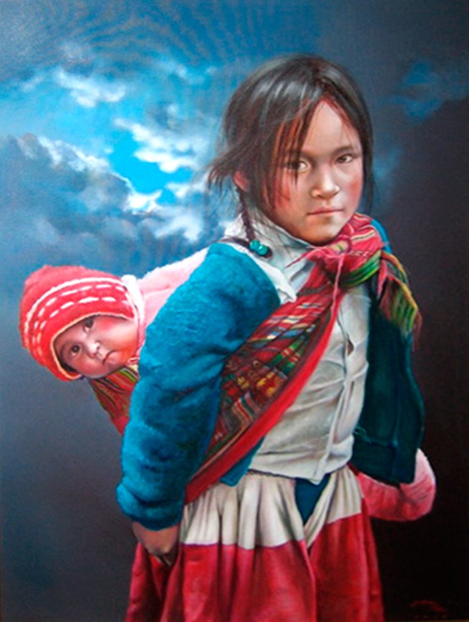
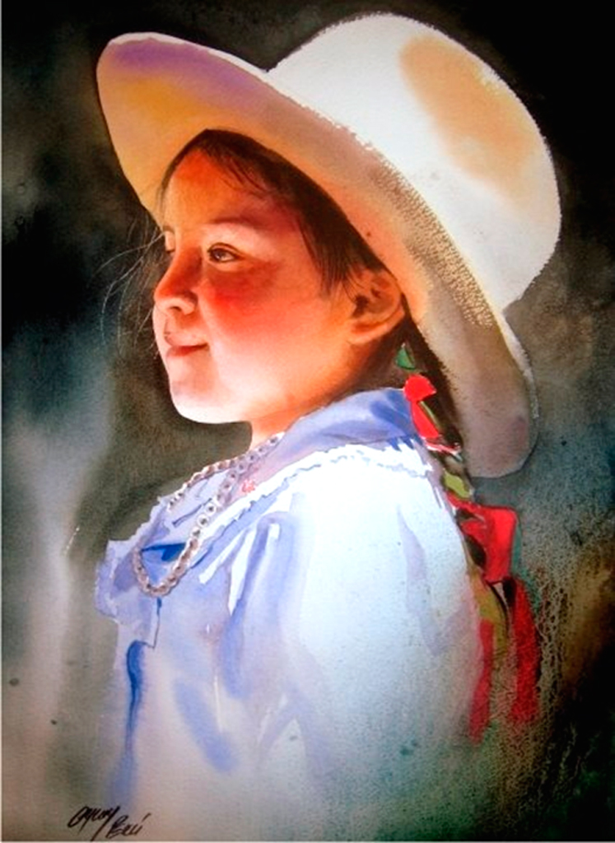
Pps mari tere

Slide 19
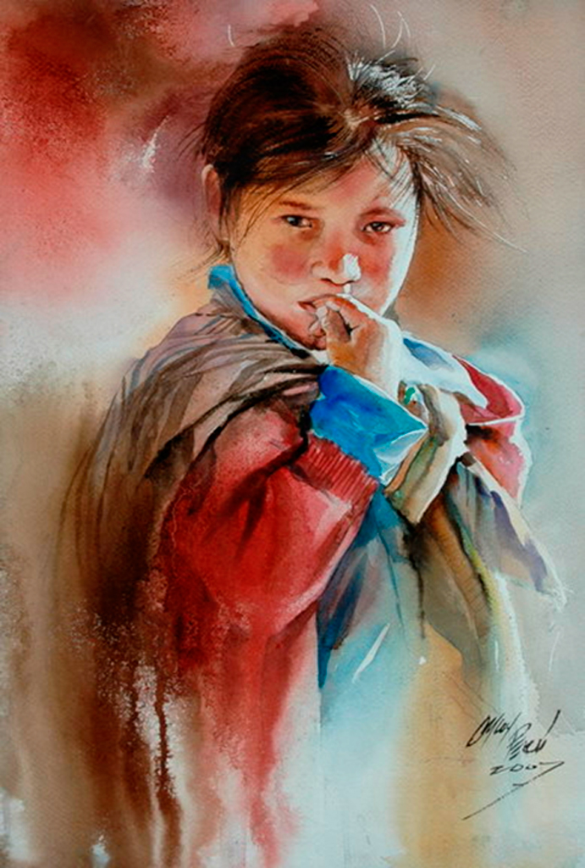
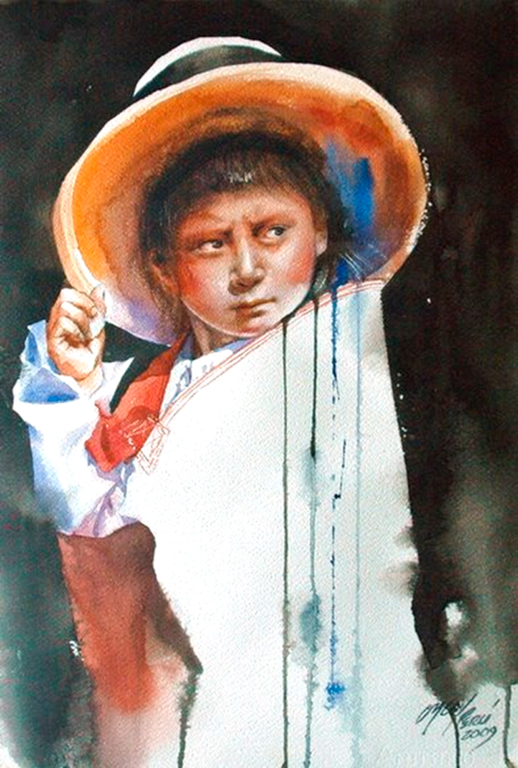
Pps mari tere

Slide 20
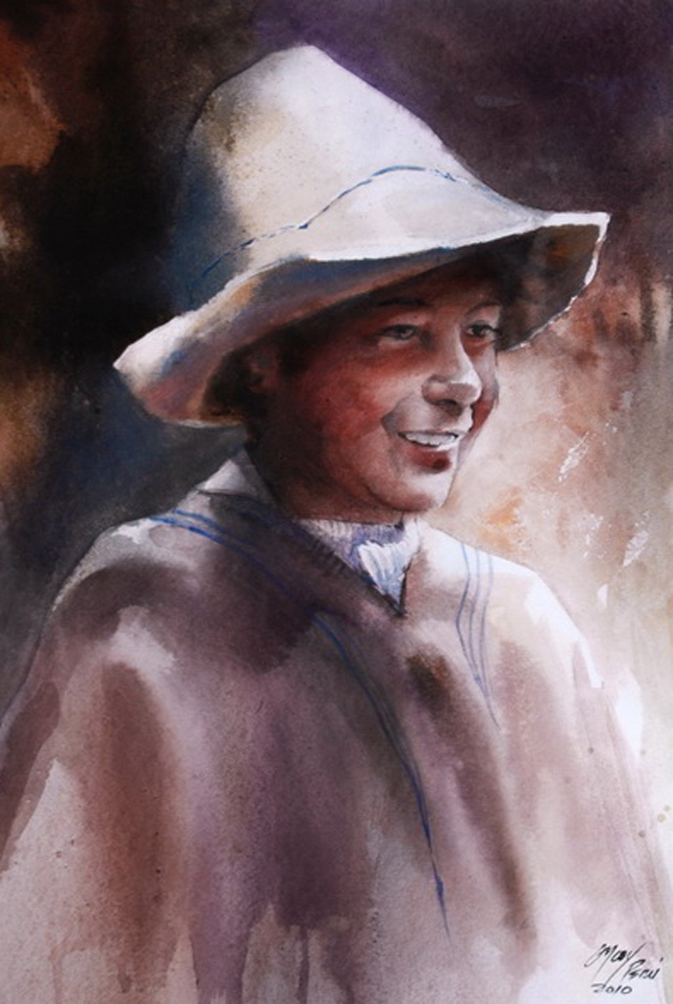
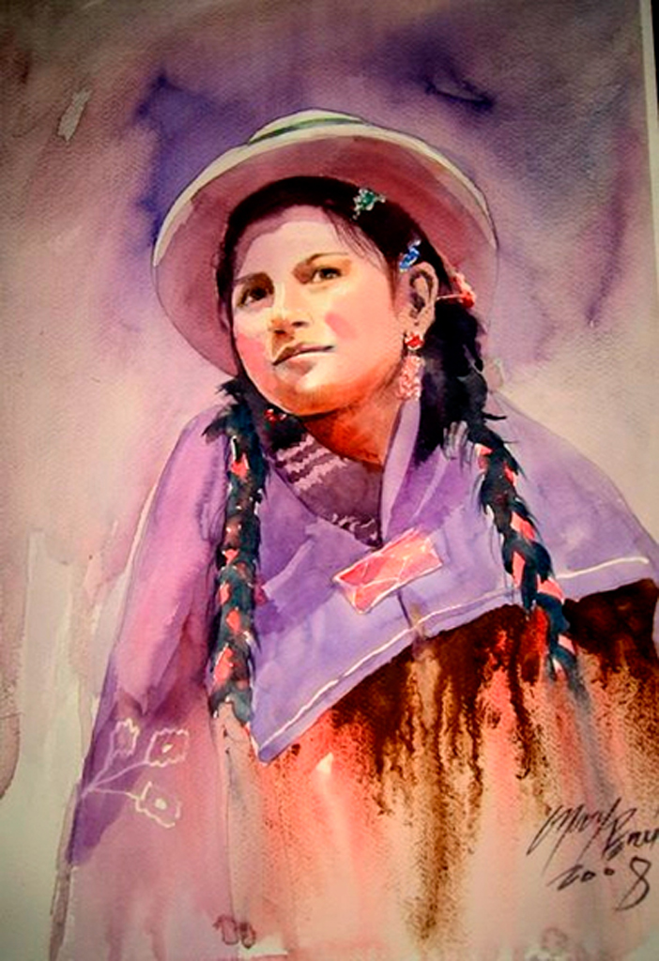
Pps mari tere

Slide 21
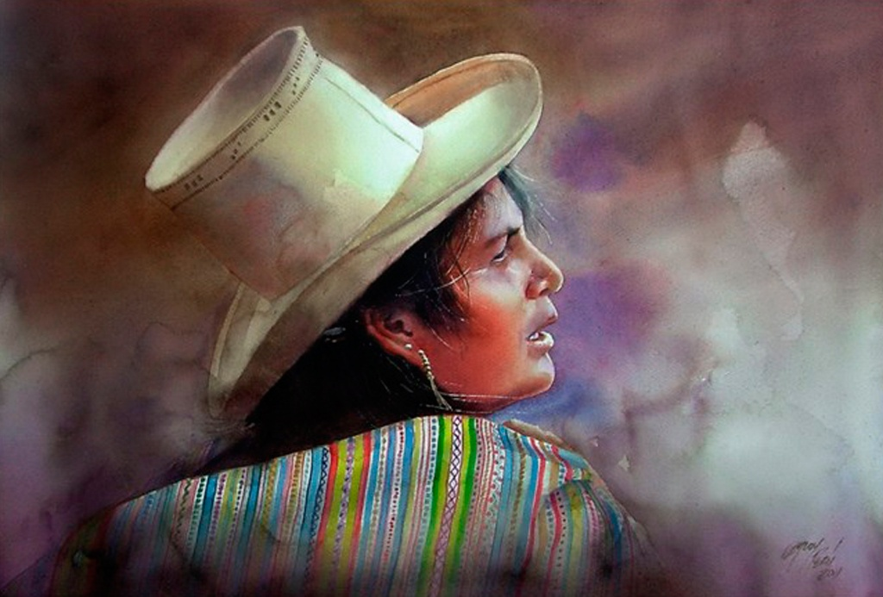
Pps mari tere

Slide 22
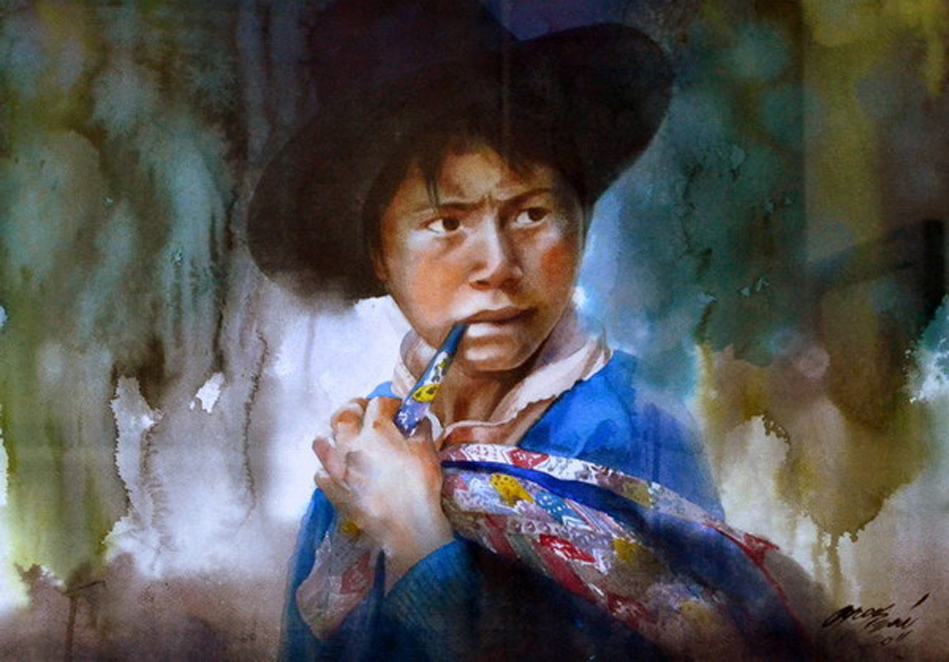
Pps mari tere

Slide 23
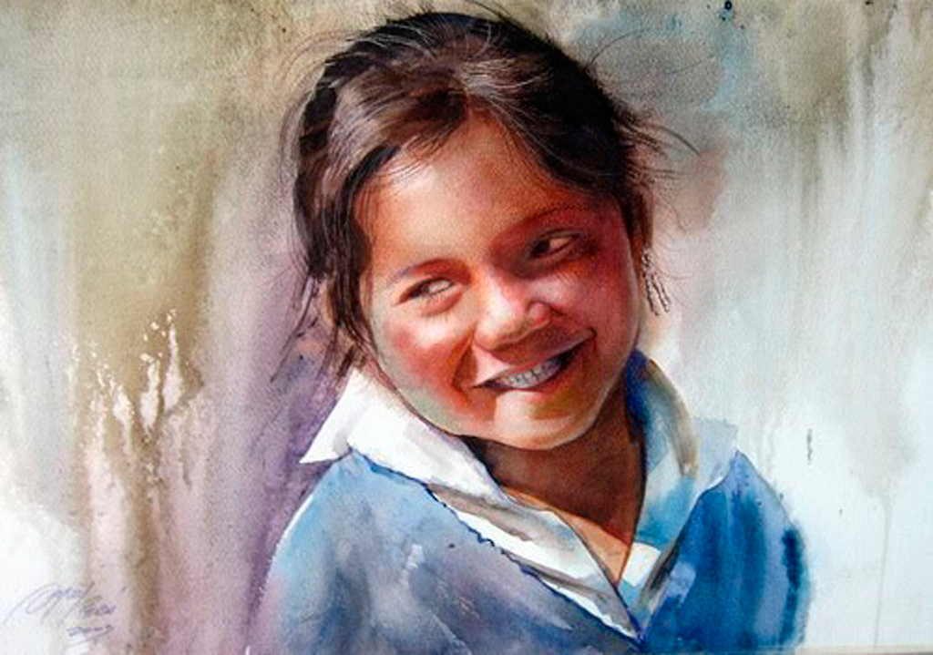
Pps mari tere

Slide 24
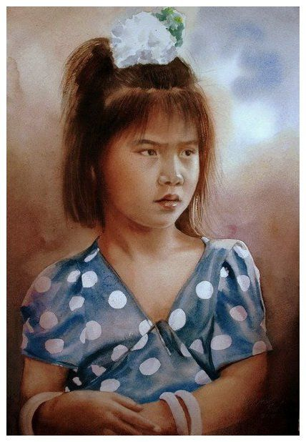
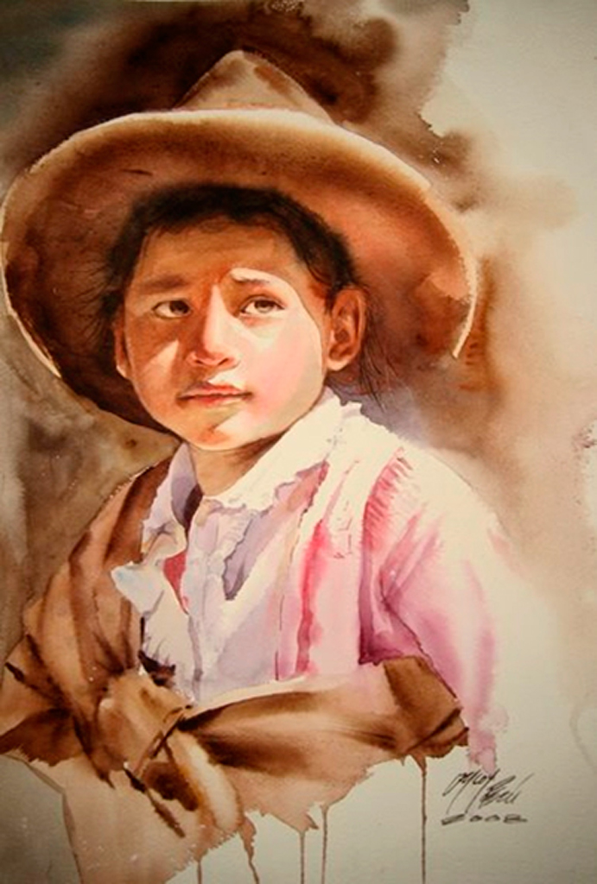
Pps mari tere

Slide 25
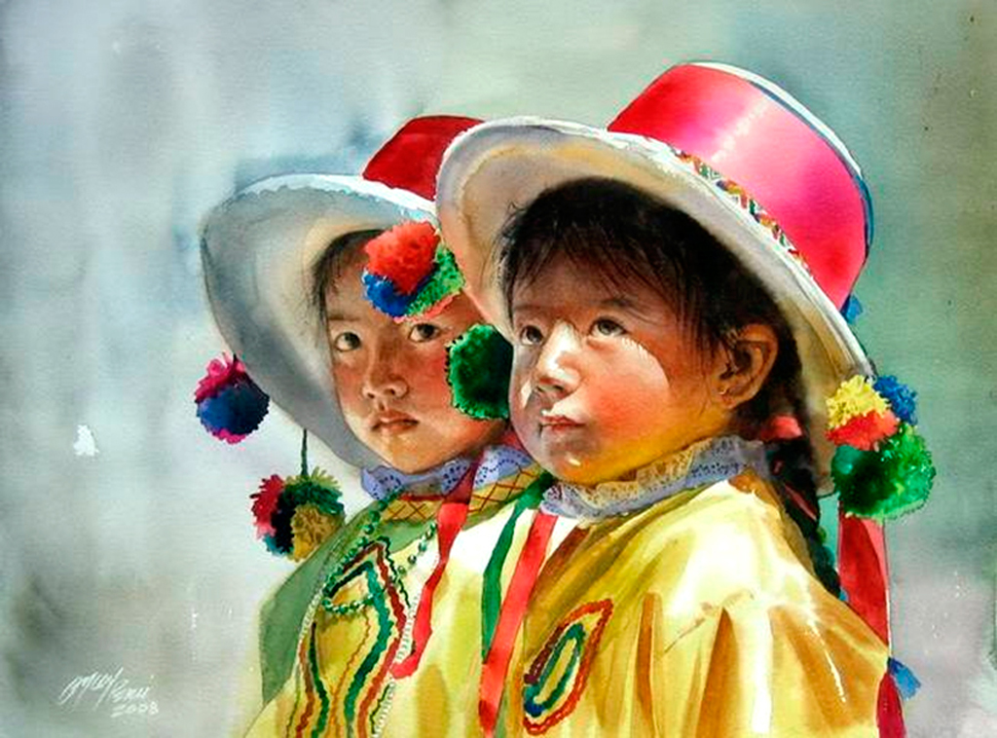
Pps mari tere

Slide 26
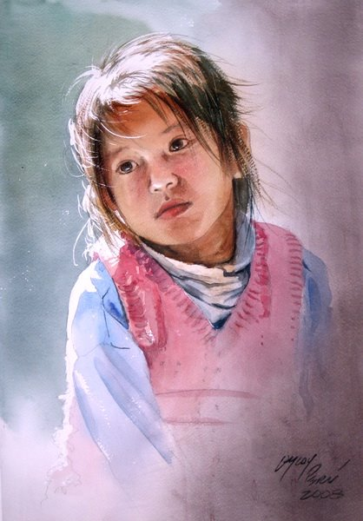
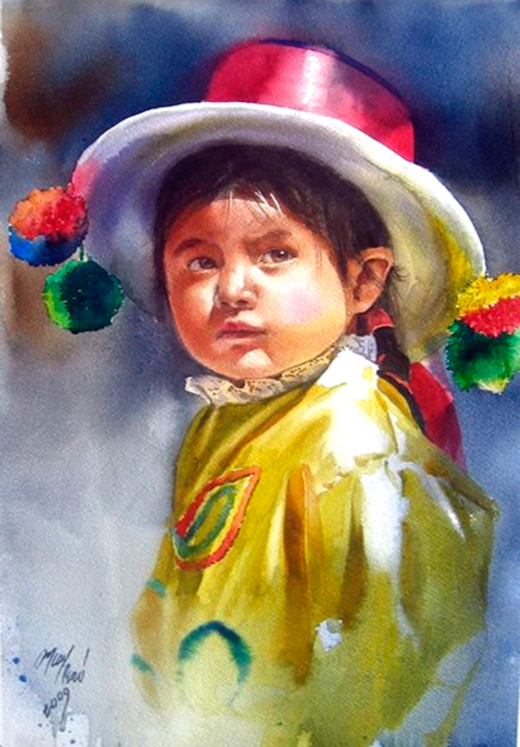
Pps mari tere

Slide 27
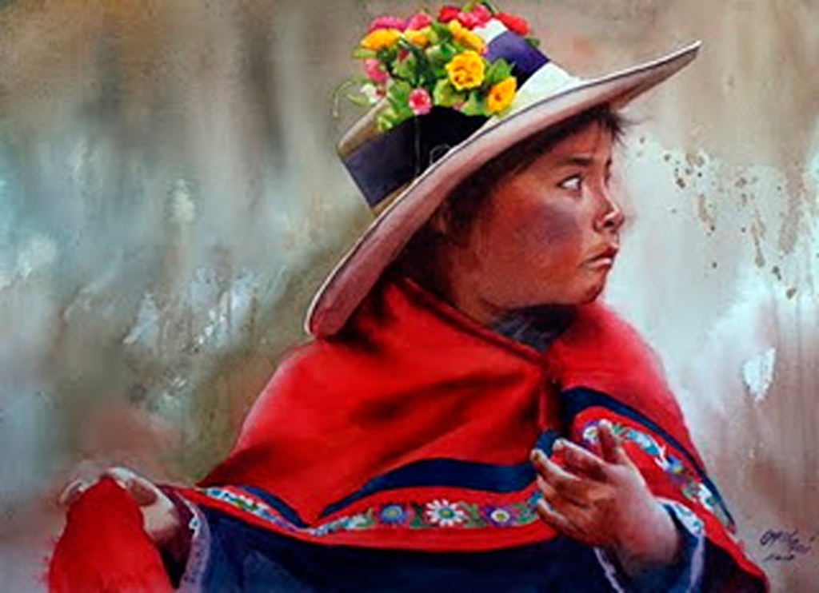
Pps mari tere

Slide 28
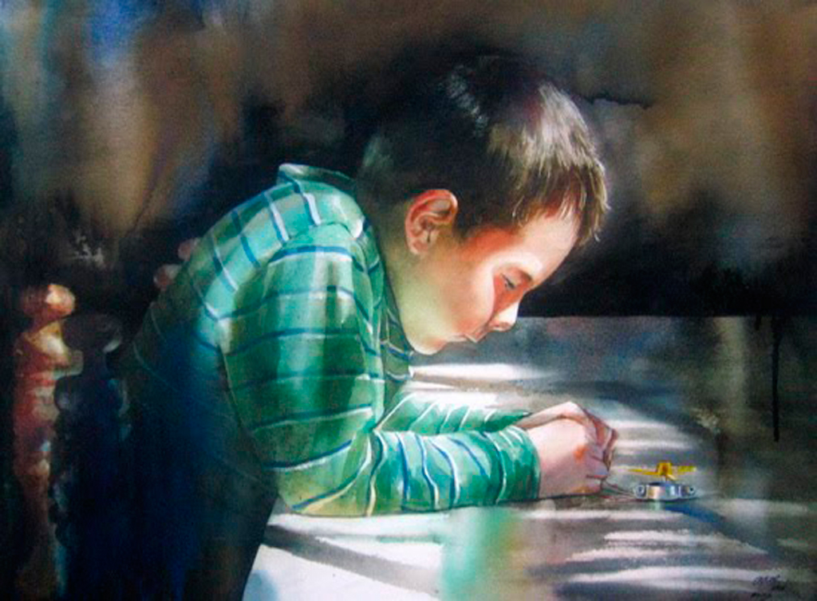
Pps mari tere

Slide 29
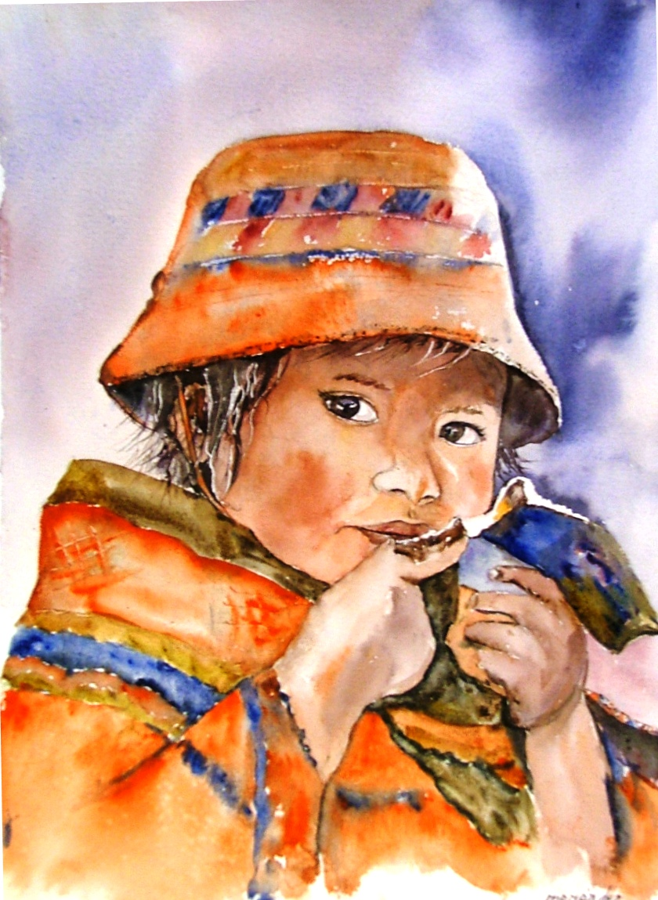
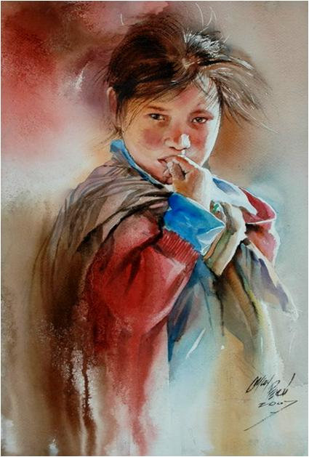
Pps mari tere

Slide 30
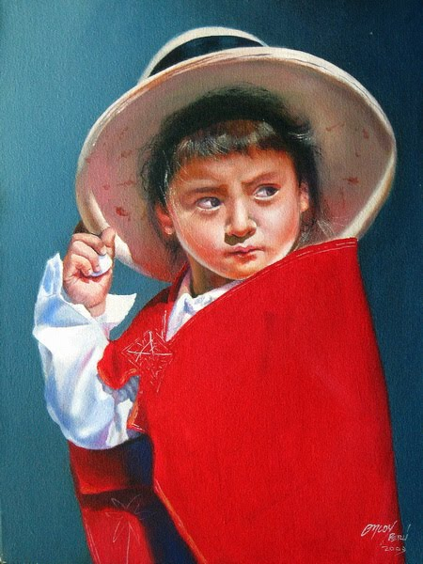
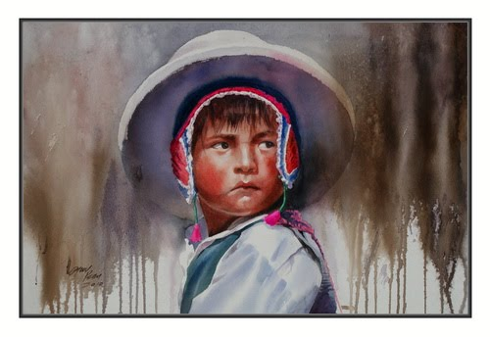
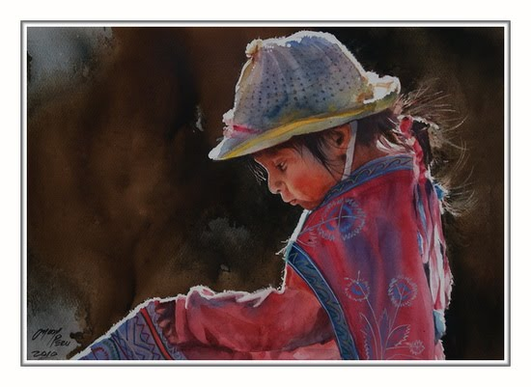
Pps mari tere

Slide 31
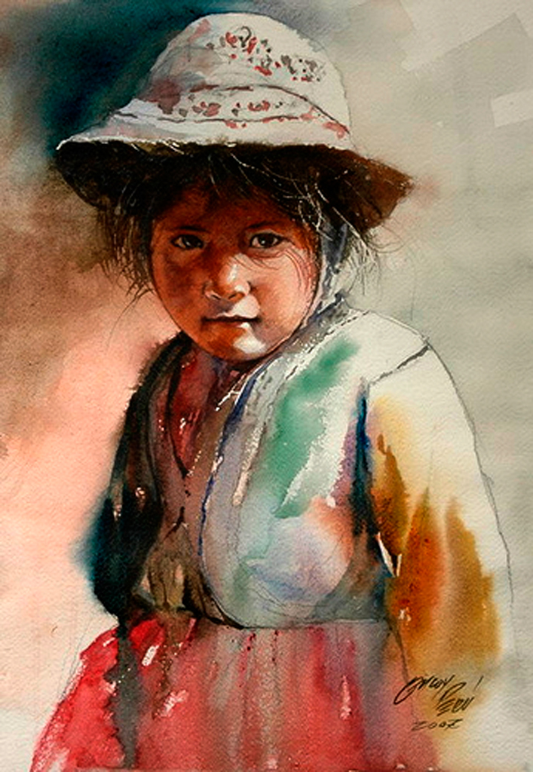
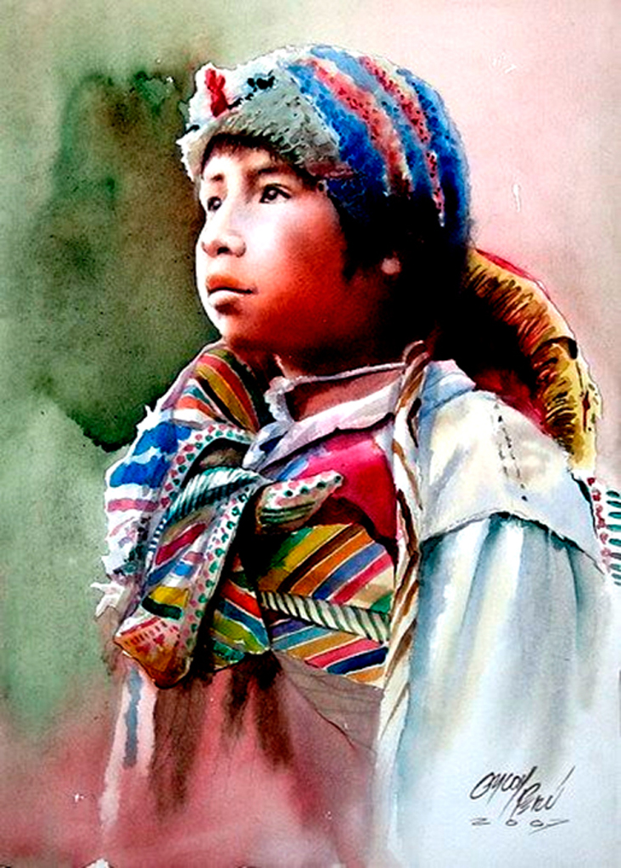
Pps mari tere

Slide 32
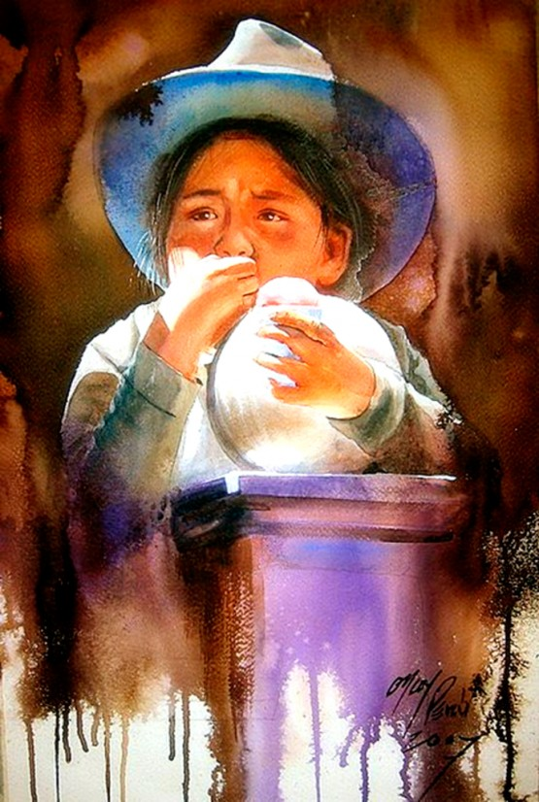
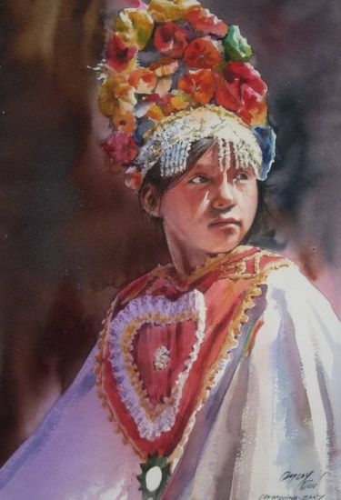
Pps mari tere

Slide 33
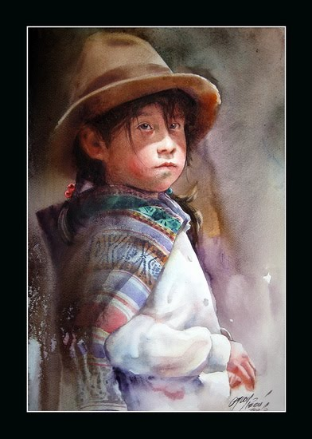
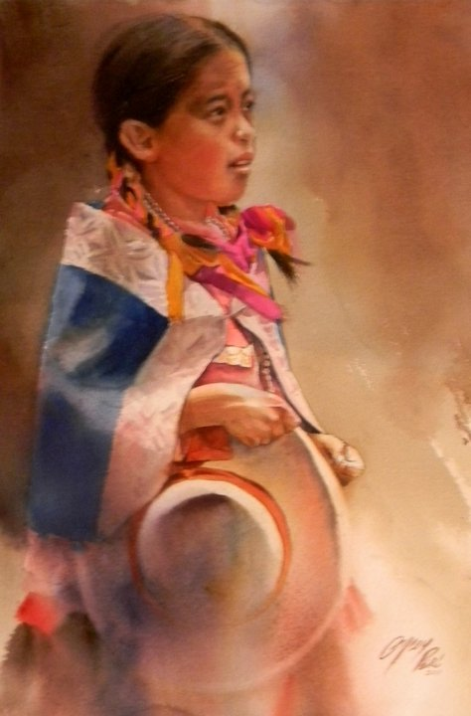
Pps mari tere

Slide 34
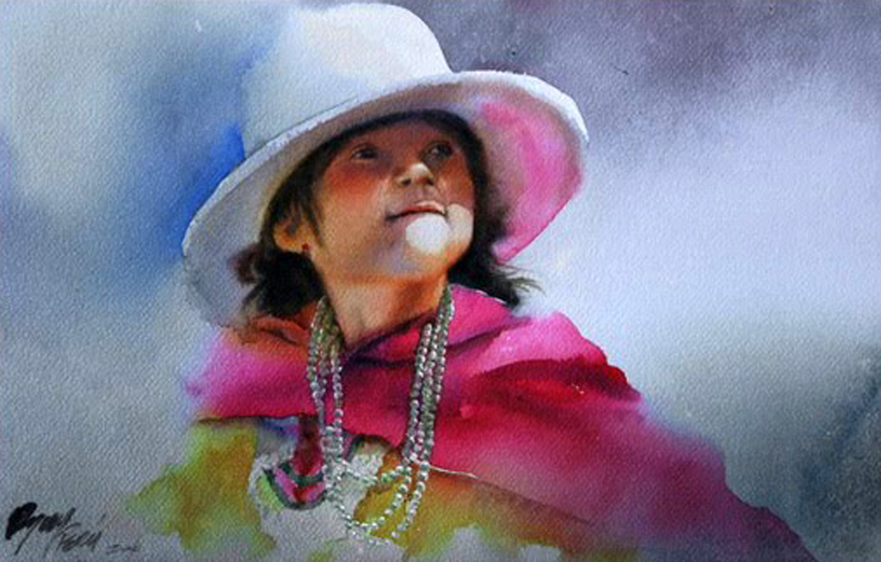
Pps mari tere

Slide 35

Pps mari tere

Slide 36




Pps mari tere

Slide 37



Pps mari tere

Slide 38

Pps mari tere

Slide 39


Diseño
María Teresa Espín
Imágenes
Internet
Acuarelas de
Rogger Oncoy
2012
Pps mari tere

Slide 40


Pps mari tere

Slide 41

Pps mari tere

Slide 42



Accede a la sección que desees desde aquí:
Propia Creación
De la Red
Dedicatorias | Fechas Especiales | Graciosos
Historia y Arte | Lugares | Musicales
Naturaleza y Ciencias | Política | Reflexión
Religiosos | Románticos | Salud
Dedicatorias | Fechas Especiales | Graciosos
Historia y Arte | Lugares | Musicales
Naturaleza y Ciencias | Política | Reflexión
Religiosos | Románticos | Salud
Si deseas recibir pps periódicamente en tu correo electrónico subscríbete aquí:

